Slide 1

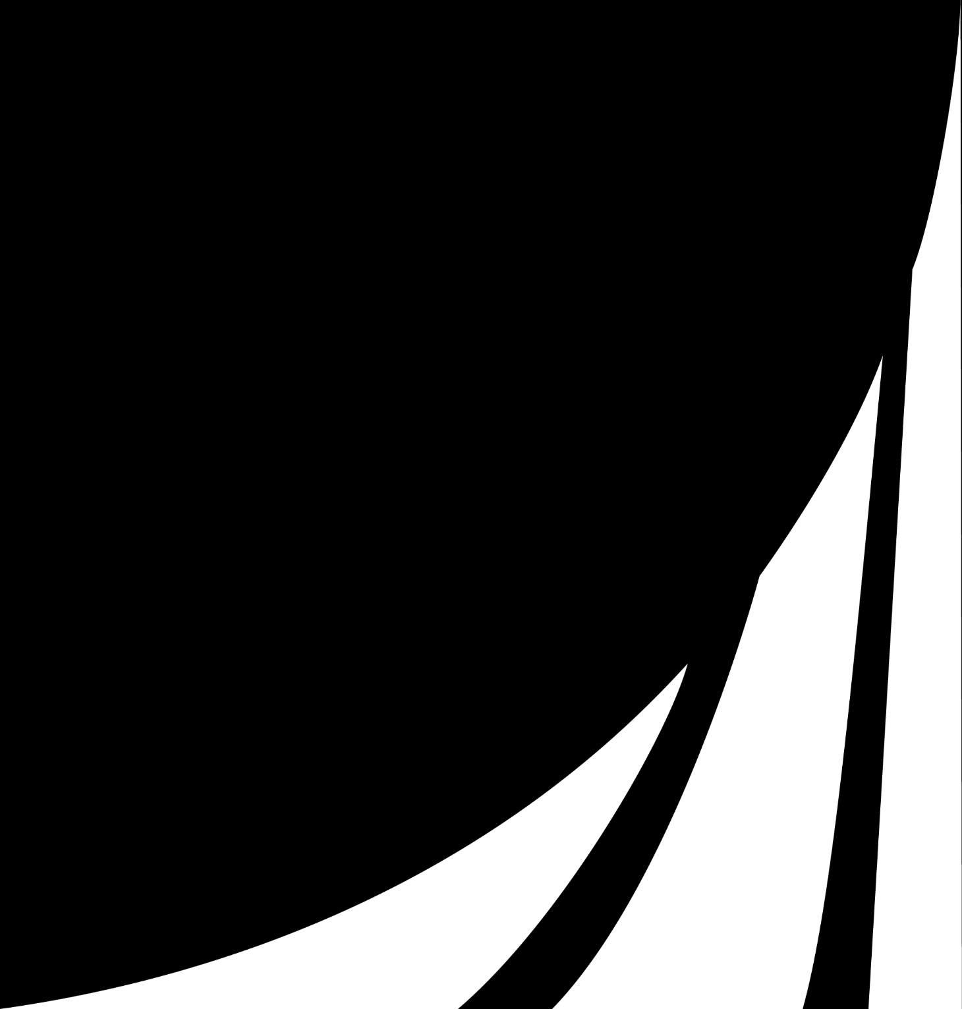
Оптимизация систем компьютерного зрения
Лекция 2. Оптимизация параметров моделей компьютерного зрения

Slide 2

Учебные вопросы
Стохастический градиентный спуск
Продвинутые методы оптимизации
Методы оптимизации второго порядка
Источники:
Коротеев, М. В. Основы машинного обучения на Python
https://cs231n.stanford.edu/slides/2018/cs231n_2018_lecture07.pdf
https://education.yandex.ru/handbook/ml/article/metody-vtorogo-poryadka
https://habr.com/ru/articles/813221/

Slide 3
Вопрос 1
Стохастический градиентный спуск

Slide 4
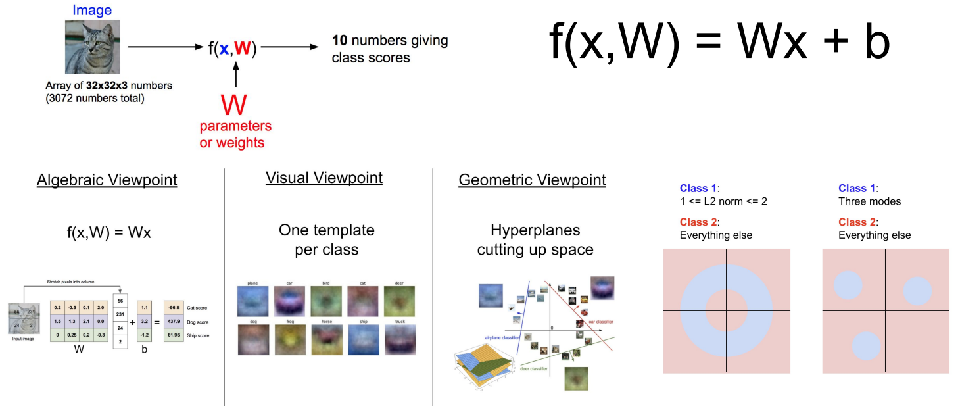
Линейный классификатор

Slide 5
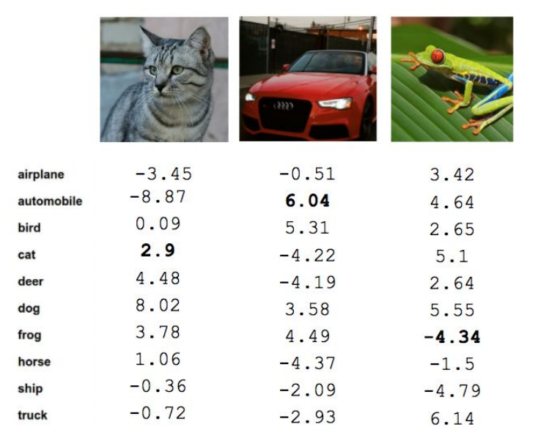
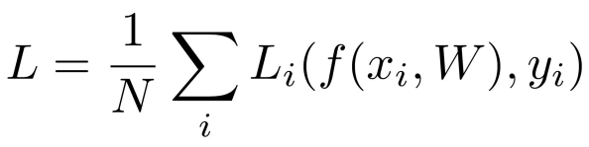
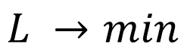
Линейный классификатор
1. Определим функцию потерь
2. Минимизируем потери

Slide 6
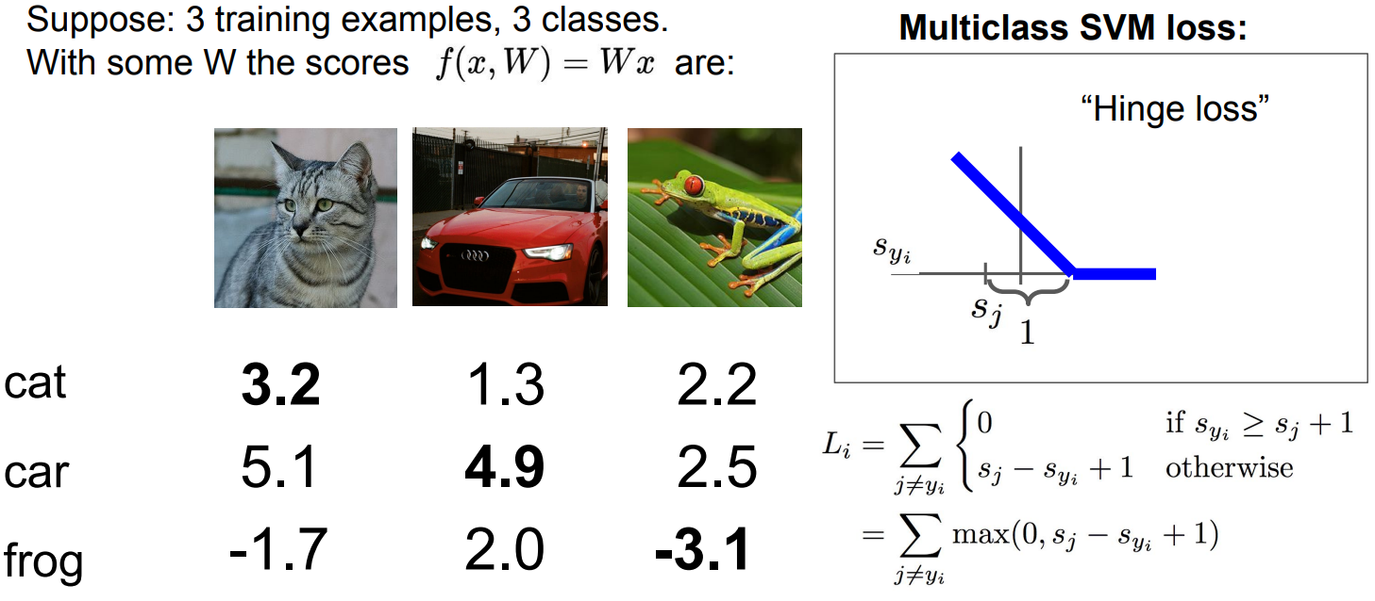
Multiclass SVM loss
Пример: 3 изображения могут принадлежать одному
из 3 классов, f(x,W) = x@W

Slide 7
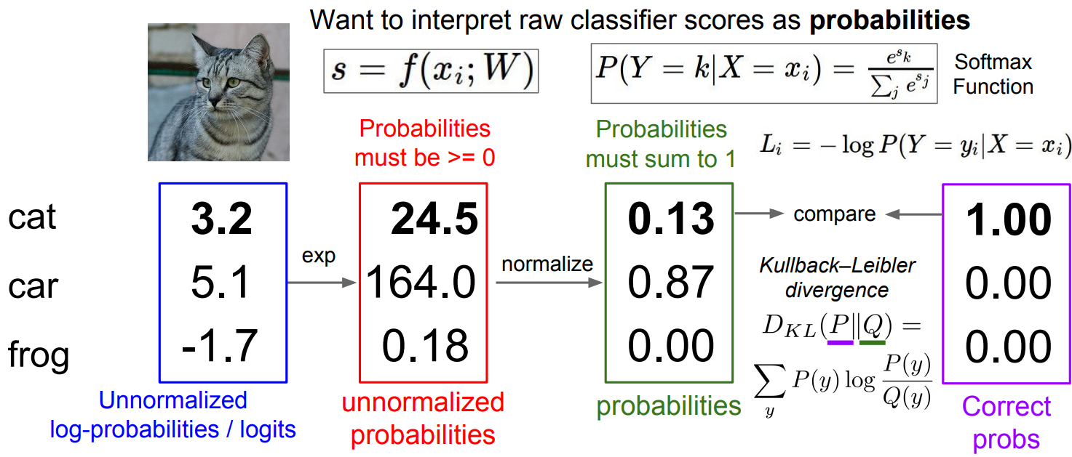
Cross Entropy loss
Мера схожести двух распределений вероятностей

Slide 8
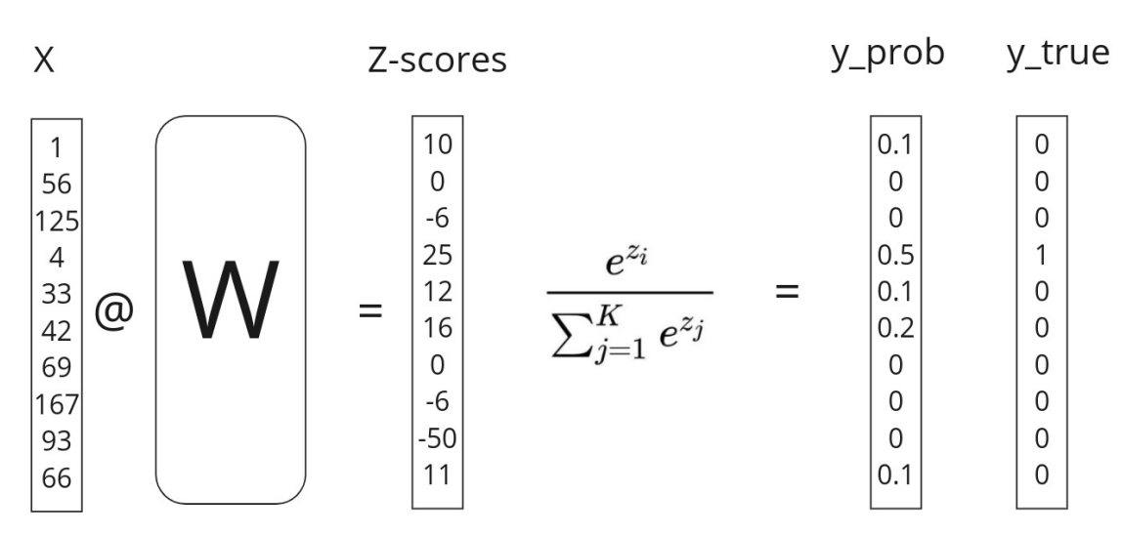
Cross Entropy loss
Мера схожести двух распределений вероятностей

Slide 9
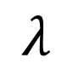
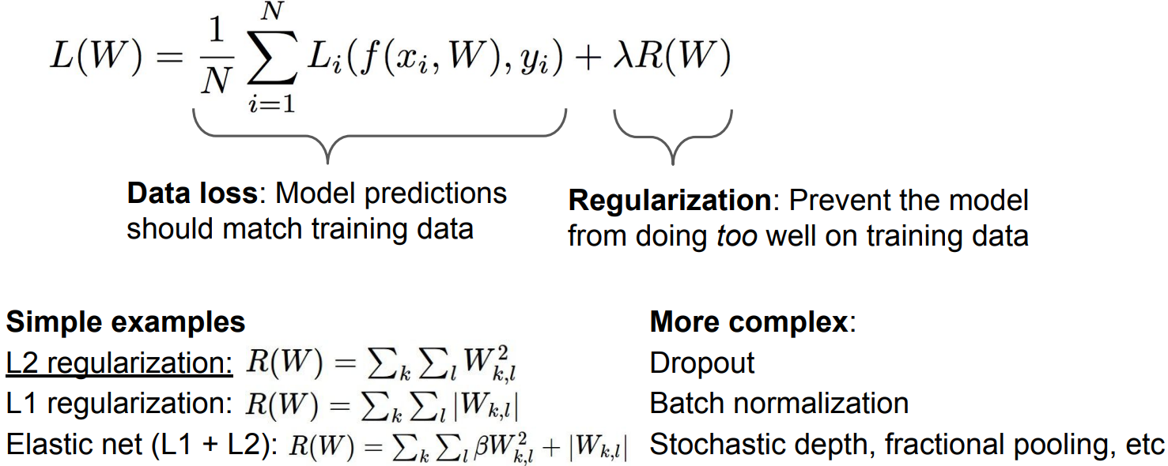
Регуляризация
– сила регуляризации (гиперпараметр)

Slide 10
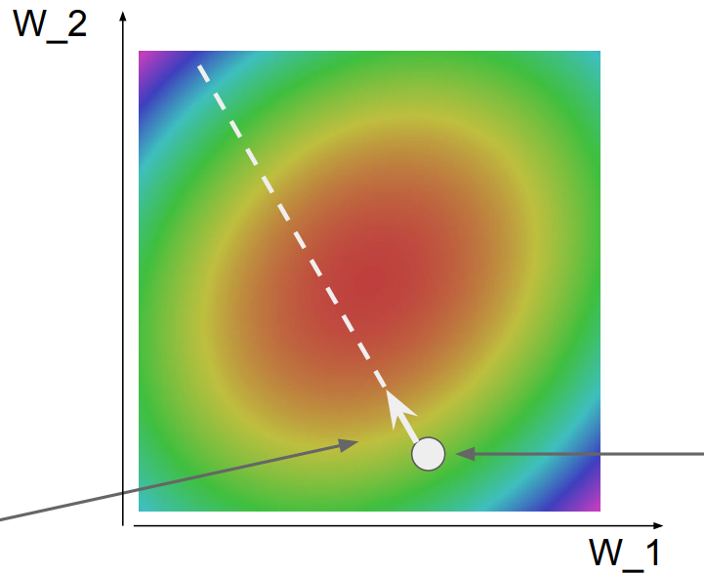
Оптимизация параметров W
L = 0
L = 10
L = 100
L = 0
Текущее значение W
Направление падения
(антиградиент)
Направление роста
(градиент) dL / dW

Slide 11
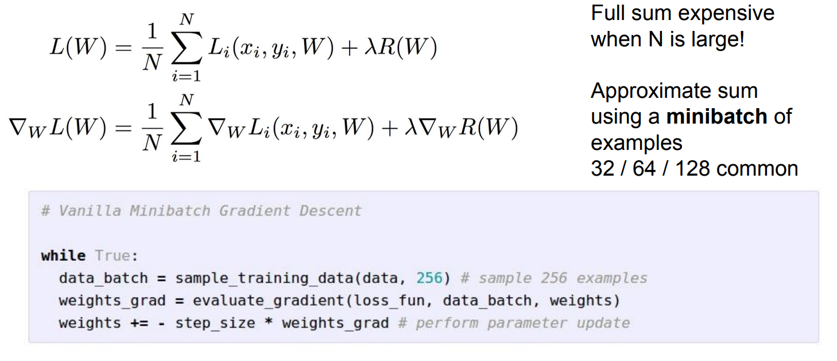
Стохастический градиентный спуск
Считать полную сумму по всей обучающей выборке очень затратно!
Поэтому используют мини-батчи подходящего размера.
Оптмиальный batch_size определяется как гиперпараметр или по объему памяти видеокарты.
(Cuda Out Of Memory)

Slide 12
Вопрос 2
Продвинутые методы оптимизации

Slide 13
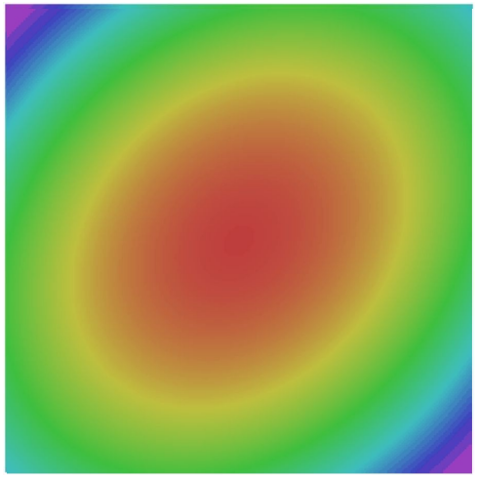
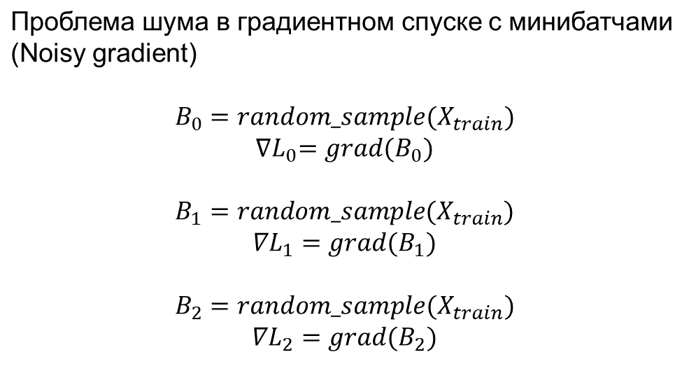
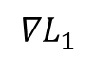
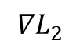
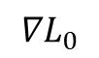
Продвинутые методы оптимизации
L = 0

Slide 14
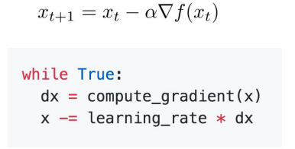
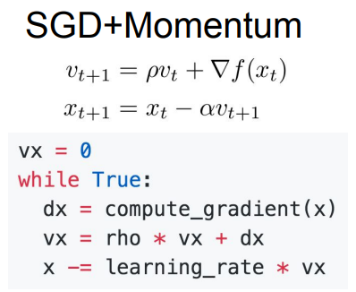
Продвинутые методы оптимизации
L = 0
vx – направление средней скорости градиента (velocity)
rho – коэффициент трения (0.9 – 0.99)

Slide 15
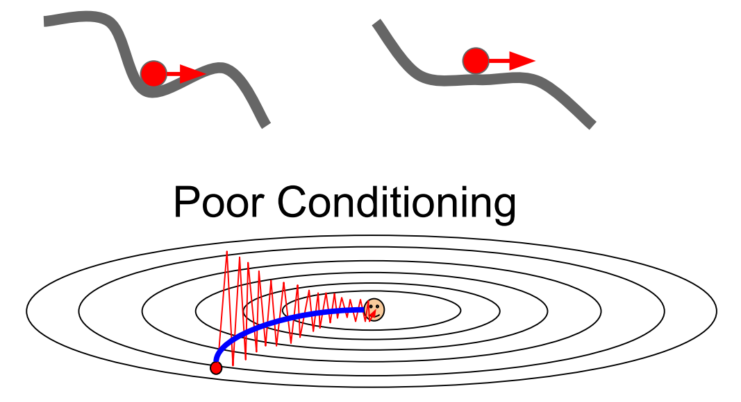
Продвинутые методы оптимизации
локальные минимумы седловые точки

Slide 16
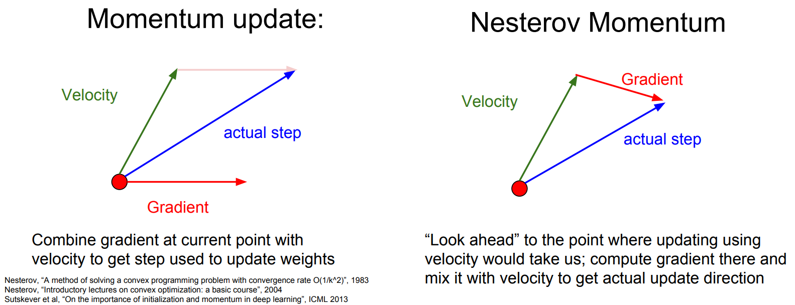
Продвинутые методы оптимизации

Slide 17
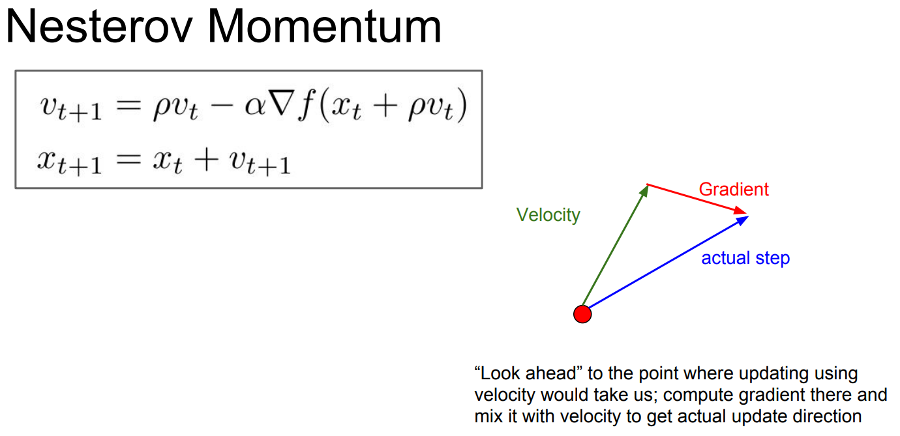
Продвинутые методы оптимизации

Slide 18
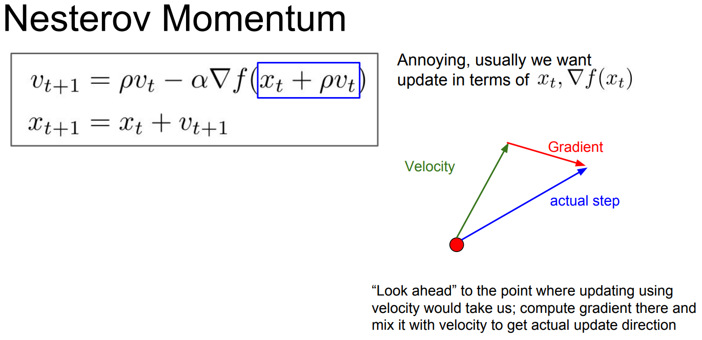
Продвинутые методы оптимизации

Slide 19
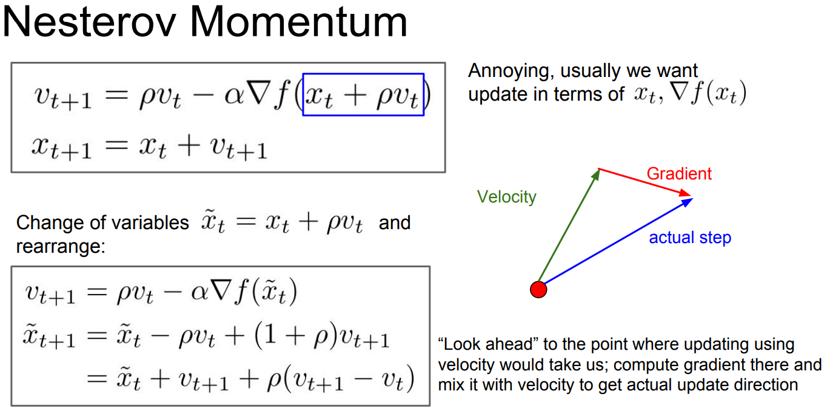
Продвинутые методы оптимизации

Slide 20
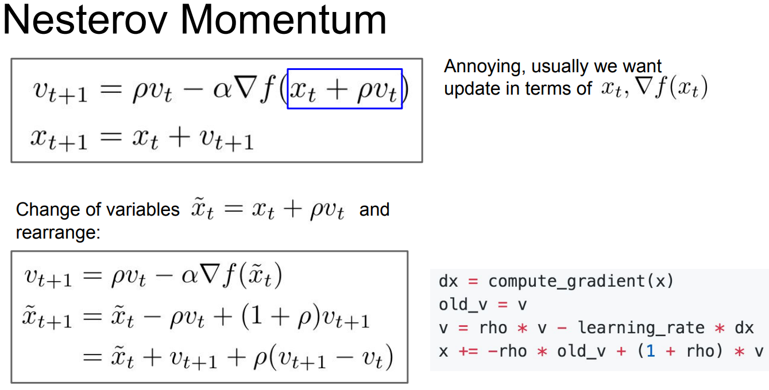
Продвинутые методы оптимизации

Slide 21
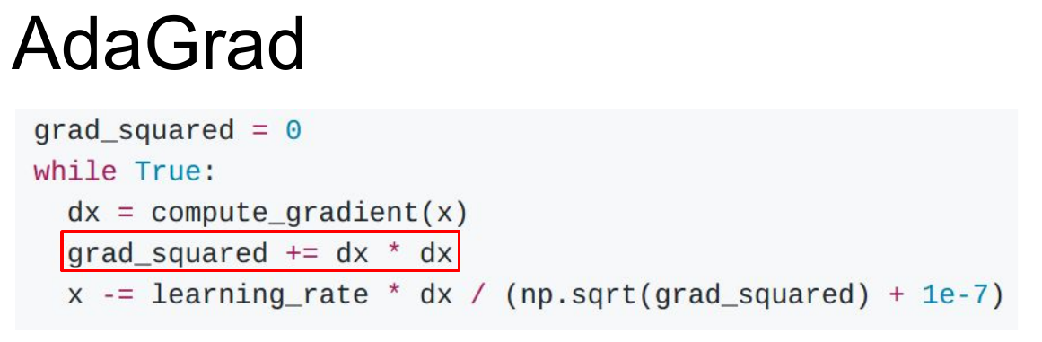
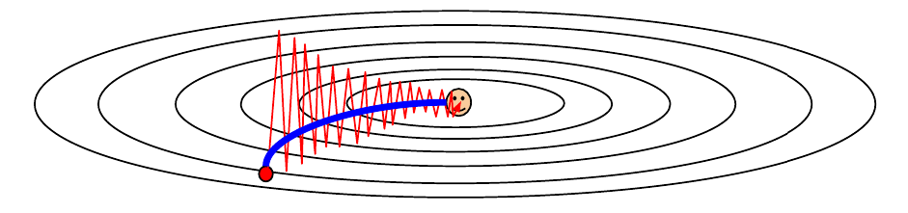
Продвинутые методы оптимизации

Slide 22
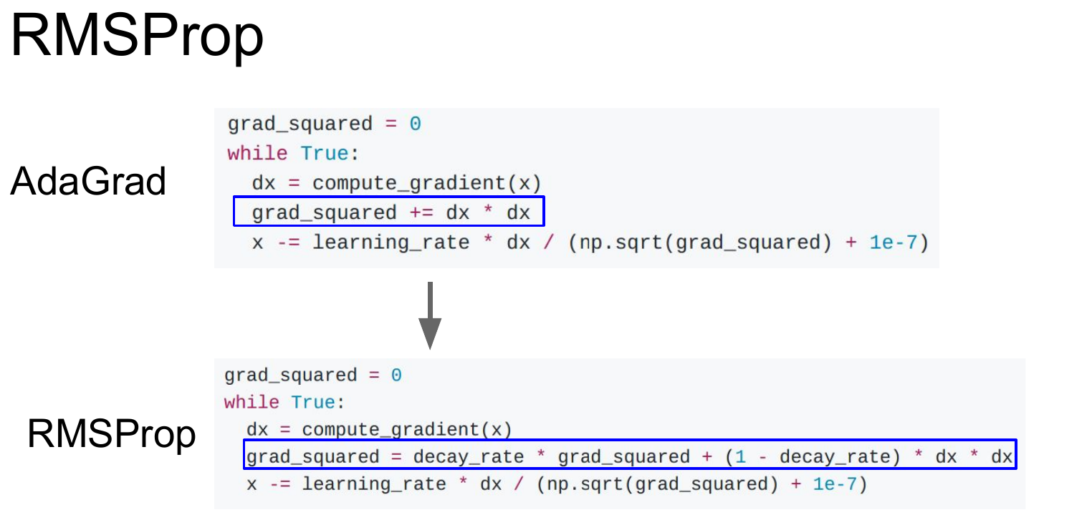
Продвинутые методы оптимизации

Slide 23
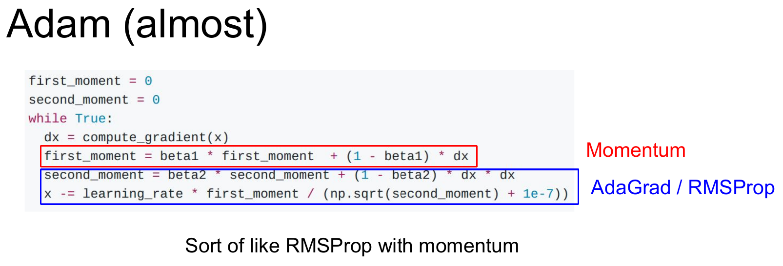
Продвинутые методы оптимизации
Adaptive moment estimation
beta1, beta2 ≈ 0.99

Slide 24
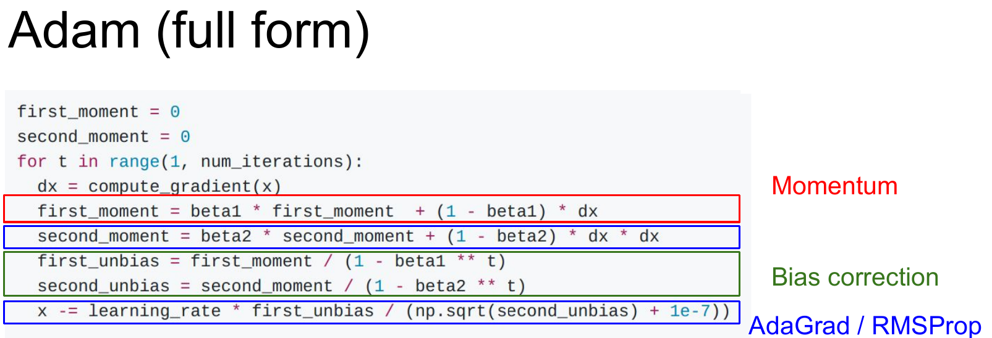
Продвинутые методы оптимизации
Коррекция на начальные значения моментов (first_moment, second_moment),
которые на начальных шагах близки к нулю.

Slide 25
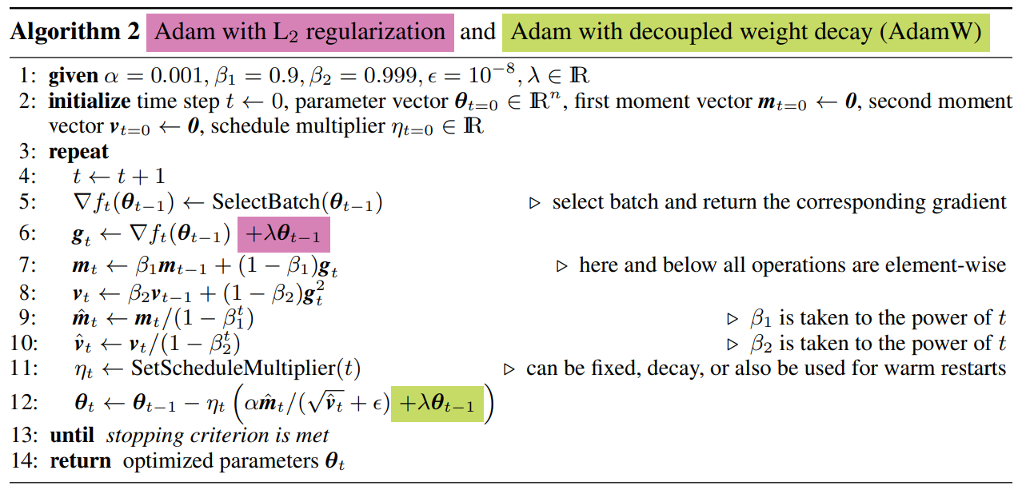
Продвинутые методы оптимизации
https://arxiv.org/pdf/1711.05101v3

Slide 26
Вопрос 3
Оптимизация второго порядка

Slide 27
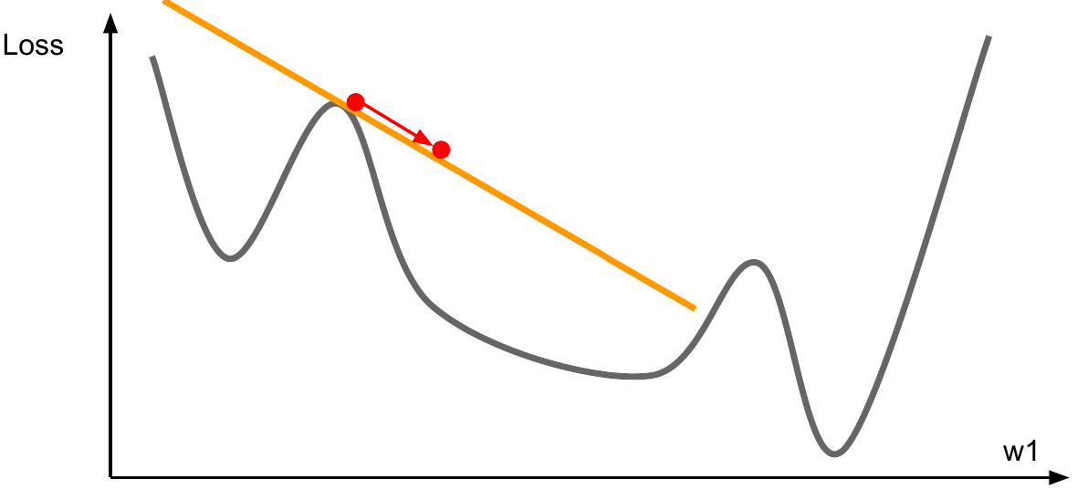
Оптимизация первого порядка
Линейная аппроксимация функции
Первая производная – угол наклона прямой
k = dL / dw1

Slide 28
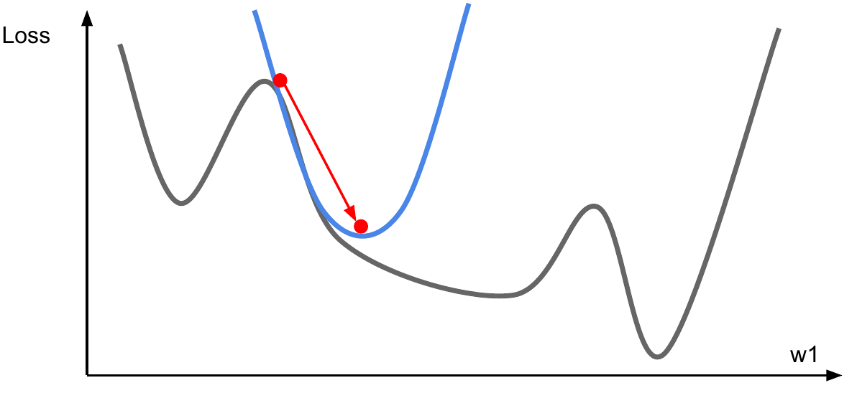
Оптимизация второго порядка
Апроксимация полиномом второго порядка – минимум уже известен!
Требует вычисления градиента и матрицы Гессе (Hessian, производные второго порядка)

Slide 29
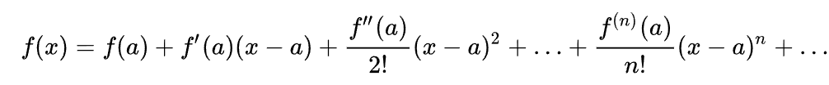
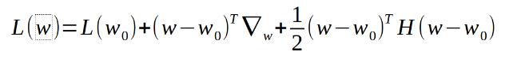
Оптимизация второго порядка
Разложение в ряд Тейлора в окрестности точки
Разложение функции потерь в ряд Тейлора в окрестности точки w₀

Slide 30
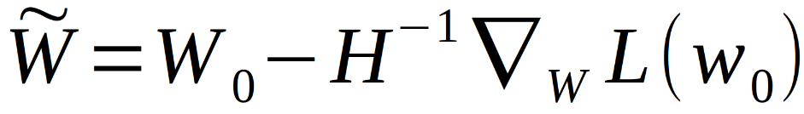
Оптимизация второго порядка
Метод Ньютона для поиска нуля функции (L(w)=0)
+ Сходимость за один шаг, не нужно делать много итераций, подбирать скорость обучения.
- Требуется O(N³) памяти для вычисления обратной матрицы Гессе.

Slide 31
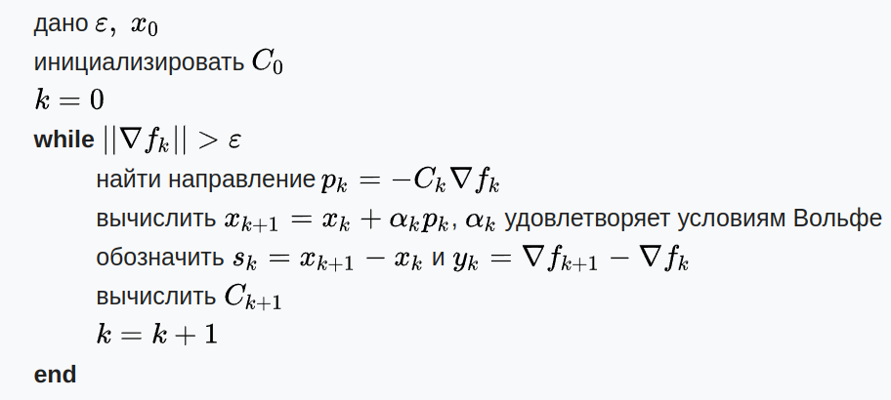
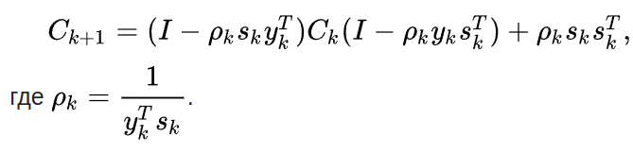
Оптимизация второго порядка
Broyden Fletcher Goldfarb Shanno algorithm
- приближенное значение Гессиана

Slide 32
Резюме
Стохастический градиентный спуск позволяет итеративно отыскать минимум функции потерь.
Продвинутые методы оптимизации улучшают сходимость за счет увеличения количества вычислений и расхода памяти.
Методы оптимизации второго порядка могут быть более эффективными в некоторых приложениях, например перенос стиля.

